Slide 1


第 四 节
原子晶体、金属晶体和氢键晶体
本节主要内容:
2.4.1 原子晶体
2.4.2 金属晶体
2.4.3 氢键晶体

Slide 2
§2.4原子晶体、金属晶体和氢键晶体
2.4.1 原子晶体
1.结构
第Ⅳ族、第Ⅴ族、第Ⅵ族、第Ⅶ族元素都可以形成原子晶体。
典型的原子晶体:
金刚石、硅、锗等晶体。
结合力:
共价键。
饱和性
原子晶体的配位数较低。
共价键的特点
方向性

Slide 3
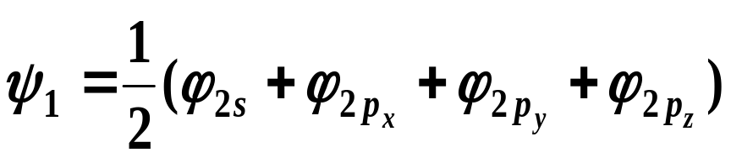
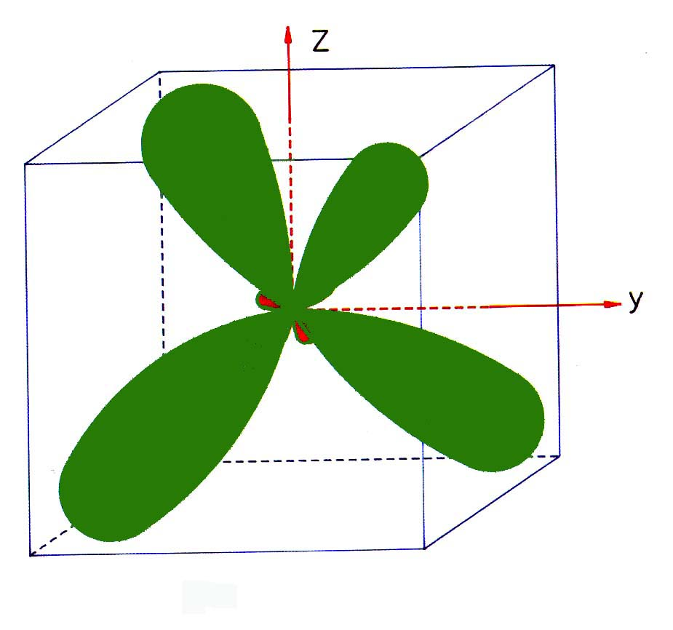
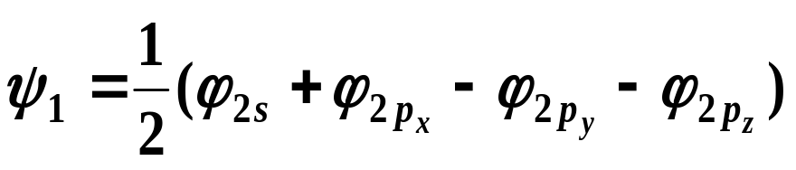
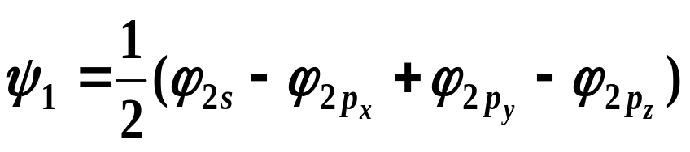
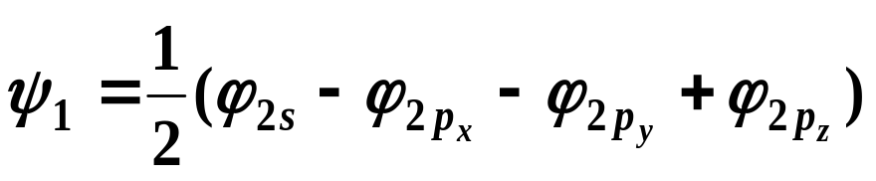
金刚石C⁶
1S²2S¹2P³
共价键是由2S和2P波函数组成的下列4种新的电子状态组成的。
“杂化轨道”

Slide 4
2.特征
共价键结合比较强：原子晶体具有高力学强度、高熔点、高沸点和低挥发性的特点，导电率和导热率低。原子晶体一般属于半导体或绝缘体。
2.4.2 金属晶体
1.结构
结合力：金属键
第Ⅰ族、第Ⅱ族及过渡元素晶体都是典型的金属晶体。
金属晶体多采取配位数为12的密堆积，少数金属为体心立方结构，配位数为8。

Slide 5
2.特点
良好的导电性和导热性，较好的延展性，硬度大，熔点高。
2.4.3 氢键晶体
1.结构
氢原子同时与两个负电性较大，而原子半径较小的原子(O、F、N等)结合，构成氢键。
2.特征
氢键具有饱和性。
A
H
B
共价键

